Slide 1
应用状态管理
MVVM

Slide 2
一些实现
Flux
Redux
san-store
Vuex

Slide 3
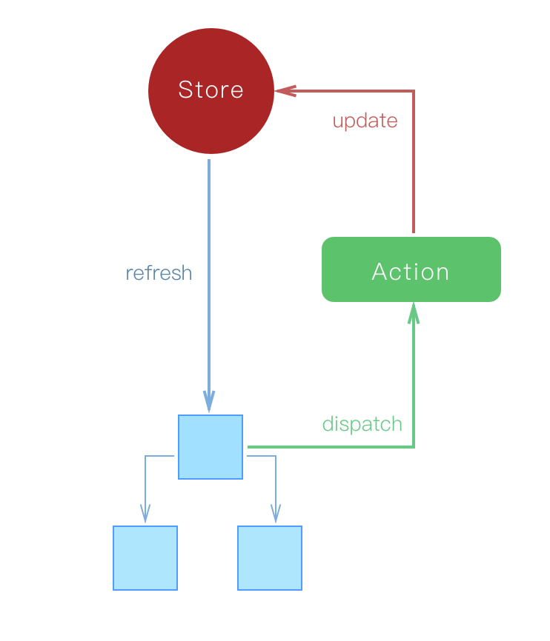
都是单向数据流

Slide 4
san-store
单向流
全局唯一的应用状态源
状态更新模式单一，不能通过store直接更新应用状态

Slide 5
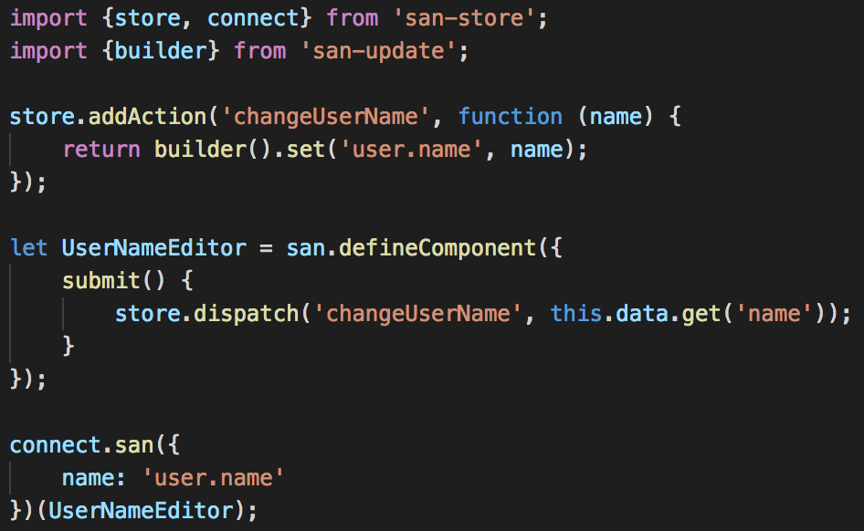
san-store

Slide 6
san-store
main.js
connect
san
store
flatten-diff
parse-name

Slide 7
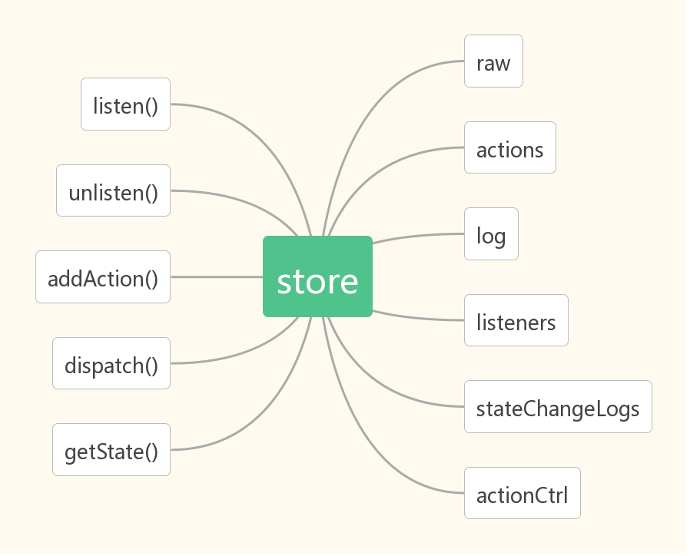
store

Slide 8
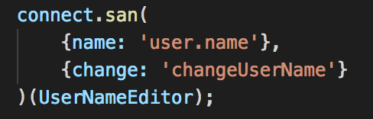
connect
mapStates
mapActions

Slide 9
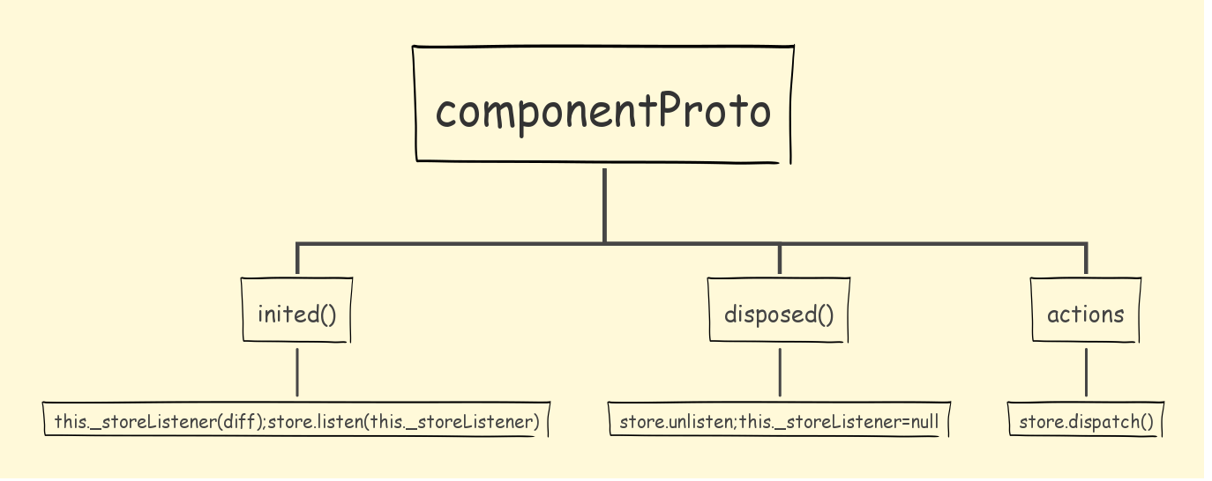
connect

Slide 10
小结
非必需，业务场景而定
component只负责渲染和触发action，简化逻辑
想要知道store可能发生的状态变化，只需要看注册的actions回调就可以了
状态变化统一通过触发action执行，方便跟踪

Slide 11
Thanks
Q & A

